Slide 1
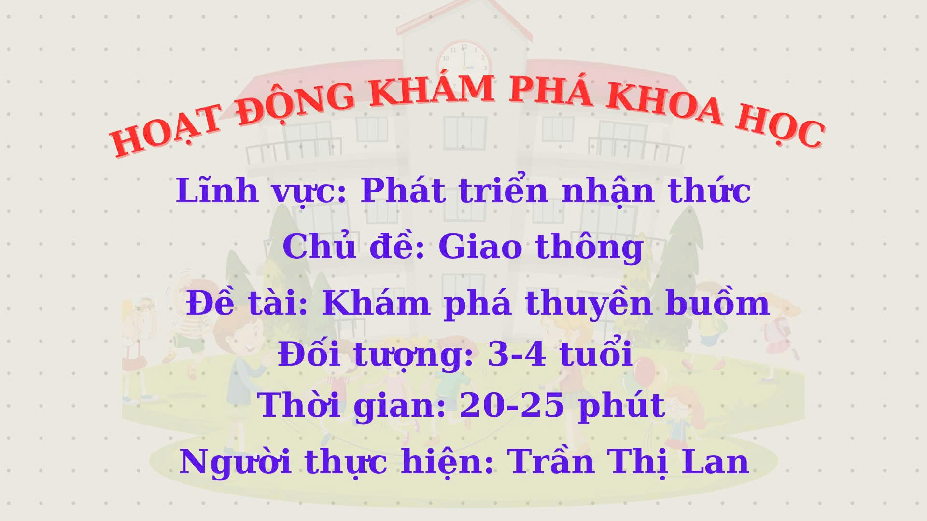

Slide 2

I. Mục đích
1. Kiến thức
- Trẻ biết được tên gọi của đối tượng khám phá “Thuyền buồm”, biết Thuyền buồm là phương tiện giao thông đường thủy
- Trẻ biết đặc điểm của thuyền buồm gồm: mũi thuyền, thân thuyền, cột buồm, cánh buồm
- Trẻ biết thuyền buồm di chuyển được trên sông, hồ, biển … nhờ sức gió hoặc nhờ động cơ (máy nổ) - khi không có gió.
2. Kỹ năng
- Rèn luyện khả năng quan sát cho trẻ và khả năng nói mạch lạc
3. Thái độ
- Giáo dục trẻ biết giữ an toàn khi đi tàu thuyền, không vứt rác bừa bãi xuống sông

Slide 3

II. Chuẩn bị
- Hình ảnh, video thuyền buồm
- Bút màu, lá cây, keo dán, hạt bông màu
- Nhạc bài hát: “ Gọi tên cảm xúc, em đi chơi thuyền”

Slide 4

III. Tiến trình hoạt động
I. Ổn định tổ chức - Cô cùng trẻ vận động theo nhạc bài “ Vỗ cái tay lên đi” - Cô trò chuyện cùng trẻ + Hôm nay, đến lớp con cảm thấy thế nào? + Điều gì làm con vui khi ở lớp? -> Cho trẻ thể hiện: mặt vui, hành động vui thích… + Khi con buồn, con thường làm gì? + Con thích ai ở bên cạnh khi buồn?-> cho trẻ thể hiện: đến bên cạnh người đó, sau đó cô hỏi: con hết buồn chưa (con thấy vui vẻ chưa?) Có 1 bạn nhỏ rất là vui khi được đi du lịch cùng bố mẹ, các con có muốn biết bạn ấy đc đi du lịch ở đâu ko?

Slide 5
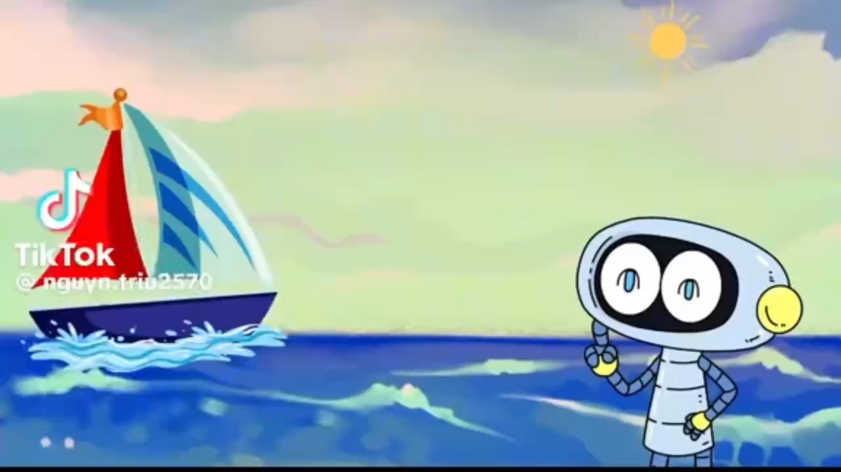

Slide 6

II. Nội dung
HĐ1: Bé khám phá.
* Cô cho trẻ xem video về chiếc thuyền buồm, trò chuyện với trẻ:
- Giới thiệu về chiếc thuyền buồm: Đây là thuyền buồm, cột buồm, cánh buồm,
+ Các con vừa quan sát thấy gì trong Video?
+ Bạn nào có ý kiến gì về thuyền buồm? -> (con hãy kể những gì con biết về chiếc thuyền buồm cho cô và các bạn nghe; Vì sao con biết?)
* Trẻ tự tìm hiểu khám phá đối tượng theo nhóm:
- Chia trẻ thành 3 nhóm, CB đồ dùng cho các nhóm (Tranh -hình ảnh chiếc thuyền buồm, bảng “ghi chép” KQ quan sát bằng cách gắn hình ảnh tương ứng)
- Gợi ý ND cho trẻ quan sát, thảo luận: quan sát về đặc điểm, công dụng, nơi hoạt động của thuyền buồm.
- Cô đến từng nhóm bao quát và hỗ trợ khi trẻ cần
* Các nhóm chia sẻ kết quả quan sát tìm hiểu của nhóm
- Trẻ ngồi hình chữ U
- Cô gọi đại diện từng nhóm lên chia sẻ: Đặc điểm, cấu tạo, công dụng, nơi hoạt động của thuyền buồm.
- Các thành viên trong nhóm khác có ý kiến gì không?

Slide 7
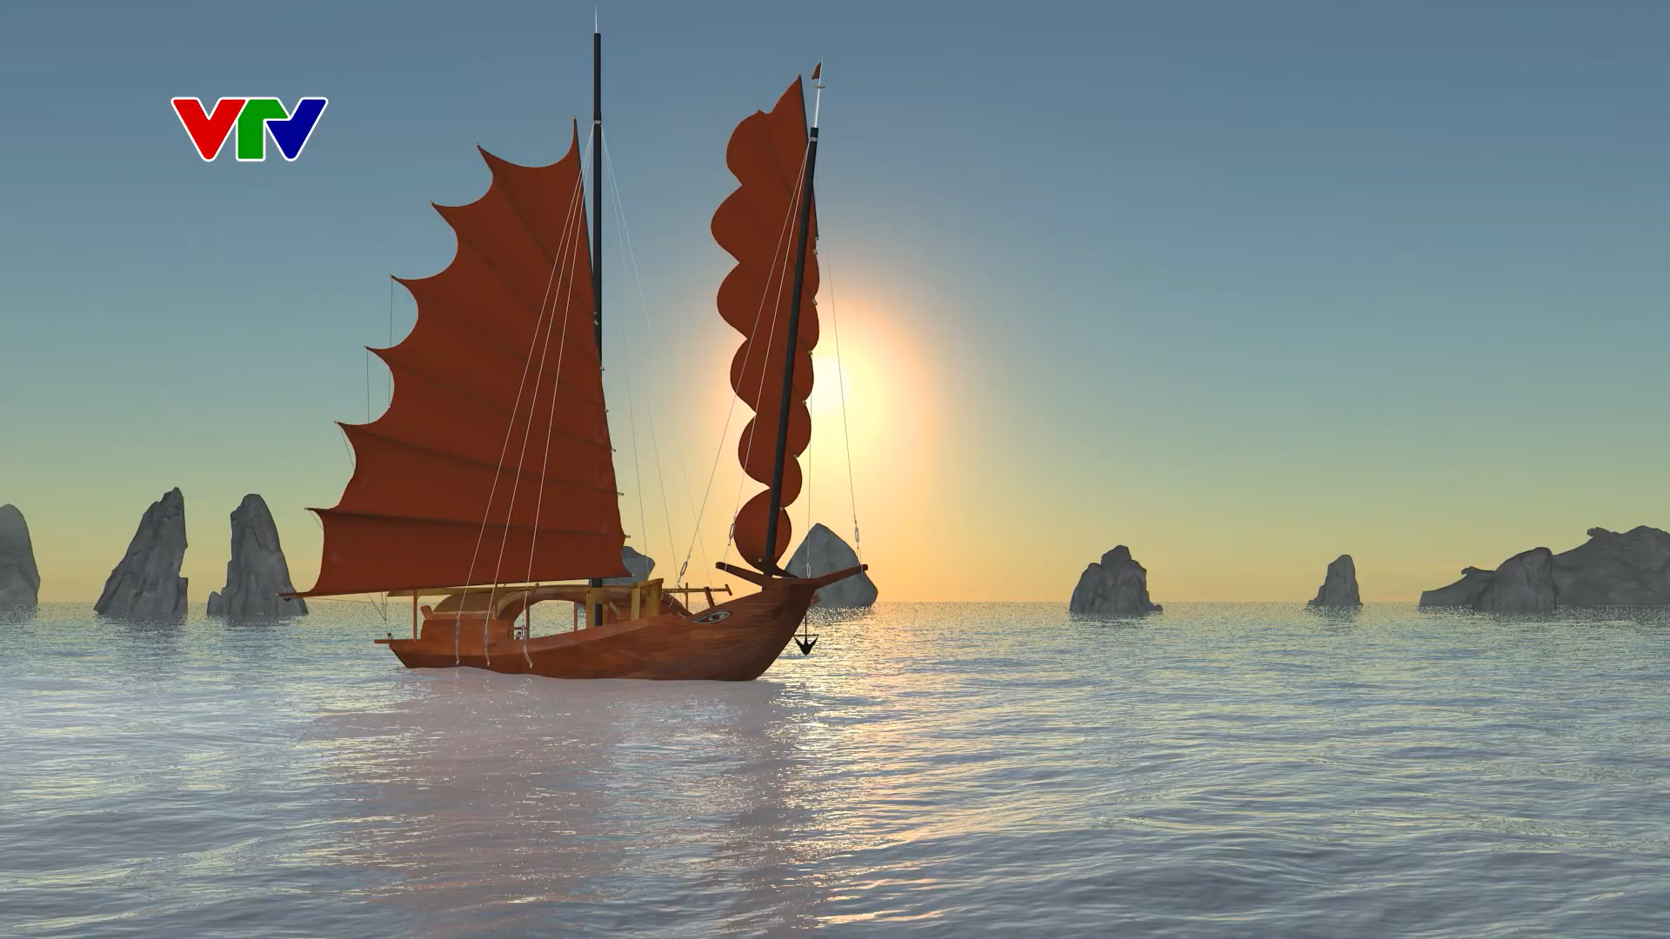

Slide 8
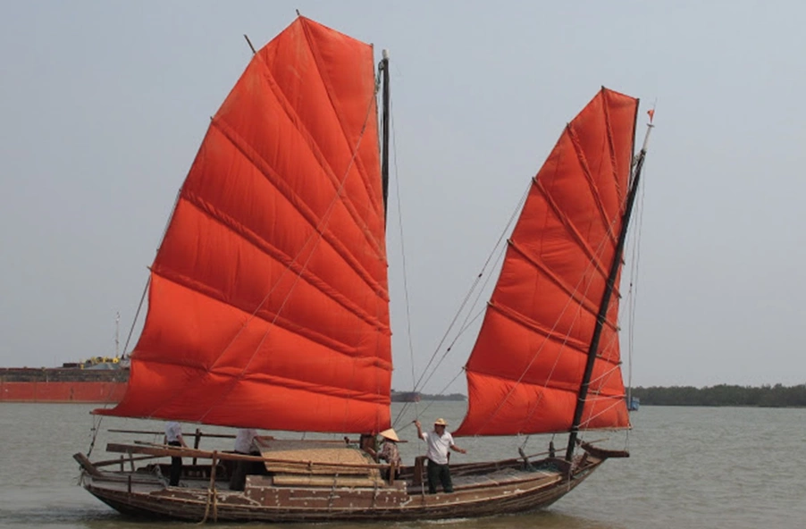

Slide 9

* Đàm thoại khái quát kiến thức
- Cô cho trẻ quan sát hình ảnh thuyền buồm trên màn hình, đàm thoại cùng trẻ:
+ Thuyền buồm có cấu tạo gồm mấy phần?
+ Đây là gì? (Mũi thuyền)- Gọi trẻ nhắc lại nhiều lần
+ Mũi thuyền ở phía trước hay phía sau của con thuyền?
Nếu dùng 2 tay để miêu tả mĩ thuyền con sẽ làm NTN?
+ Tiếp theo mũi thuyền đến phần gì của thuyền đây? (Thân thuyền)- Gọi trẻ nói tên bộ phận này nhiều lần
+ Thân thuyền được làm bằng gì?
+ Các con nhìn xem thân thuyền rộng và phẳng để làm gì?? Giới thiệu phần bao quanh thân là KHOANG thuyền- Gọi trẻ nhắc lại nhiều lần
Ngoài mũi thuyền, thân (khoang) ra, thuyền buồm còn có gì đặc biệt đây? (Cột, cánh buồm) Gọi trẻ nhắc lại nhiều lần
+ Tại sao cột buồm lại phải cao và đứng thẳng như thế?
+ Cánh buồm làm gì để giúp thuyền đi xa?
+ Nếu cánh buồm bị rách hoặc không đón gió chuyện gì sẽ xảy ra?
+ Thuyền buồm chạy bằng gì?
+ Thuyền buồm chạy ở đâu?
+ Thuyền buồm dùng để làm gì?
+ Thuyền buồm là phương tiện giao thông đường gì?
- Thuyền buồm là phương tiện giao thông đường thủy, dùng để chở hàng hóa và người đi khắp nơi.
* GD: Vì vậy khi ngồi trên thuyền hoặc trên các PTGT đường thuỷ khác các con phải mặc áo phao, đi cùng người lớn, không được đùa nghịch để ĐB an toàn. Ngoài ra, để BV nguồn nước, chúng ta không vứt rác xuống biển, ao hồ, sông suối.

Slide 10
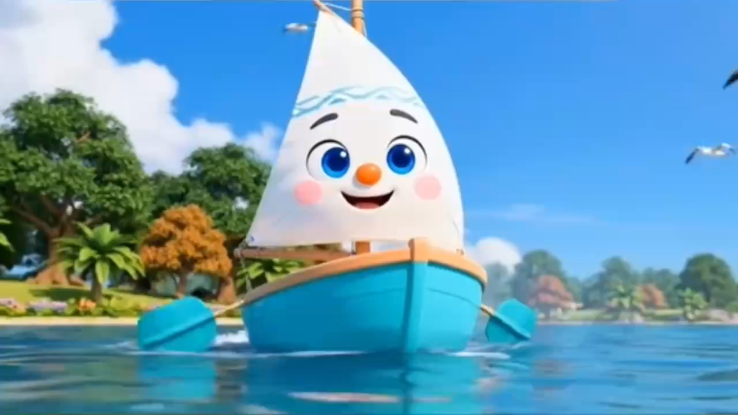

Slide 11

HĐ2: Mở rộng: Ngoài thuyền buồm ra còn có rất nhiều các loại PTGT di chuyển trên sông, biển
- Gọi trẻ kể tên các loại PTGT đường thuỷ khác
- GV chuẩn bị 1 số hình ảnh các PTGT đường thuỷ:
Thuyền thúng, thuyền nan, ca nô, tàu thủy…
- Trẻ kể đến loại nào cô gắn h.ảnh đó lên bảng
- Trẻ gọi tên các PTGT đường thuỷ lại 1 vài lần
- Cô con mình sẽ cùng nhau tìm hiểu KP các PTGT này kỹ hơn vào các giờ sau, bây giờ cô thưởng cho cả

Slide 12
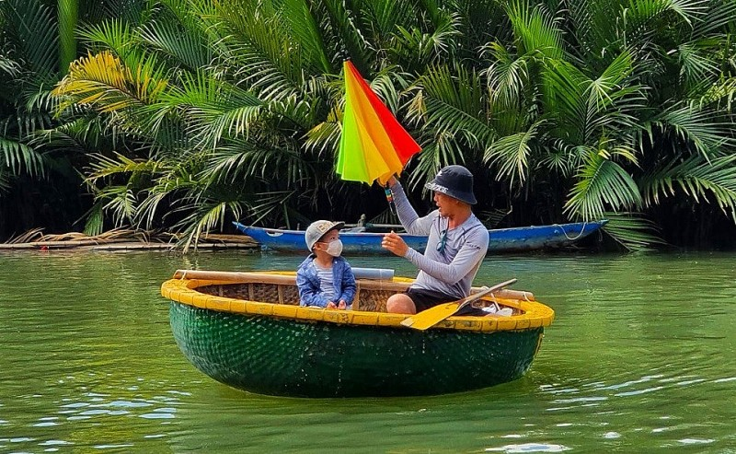
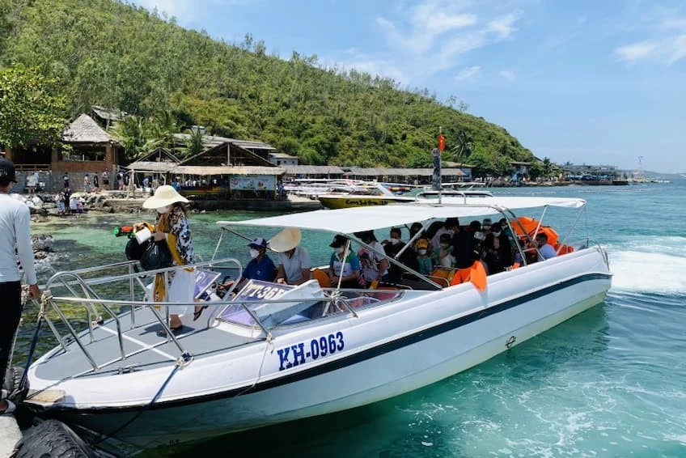
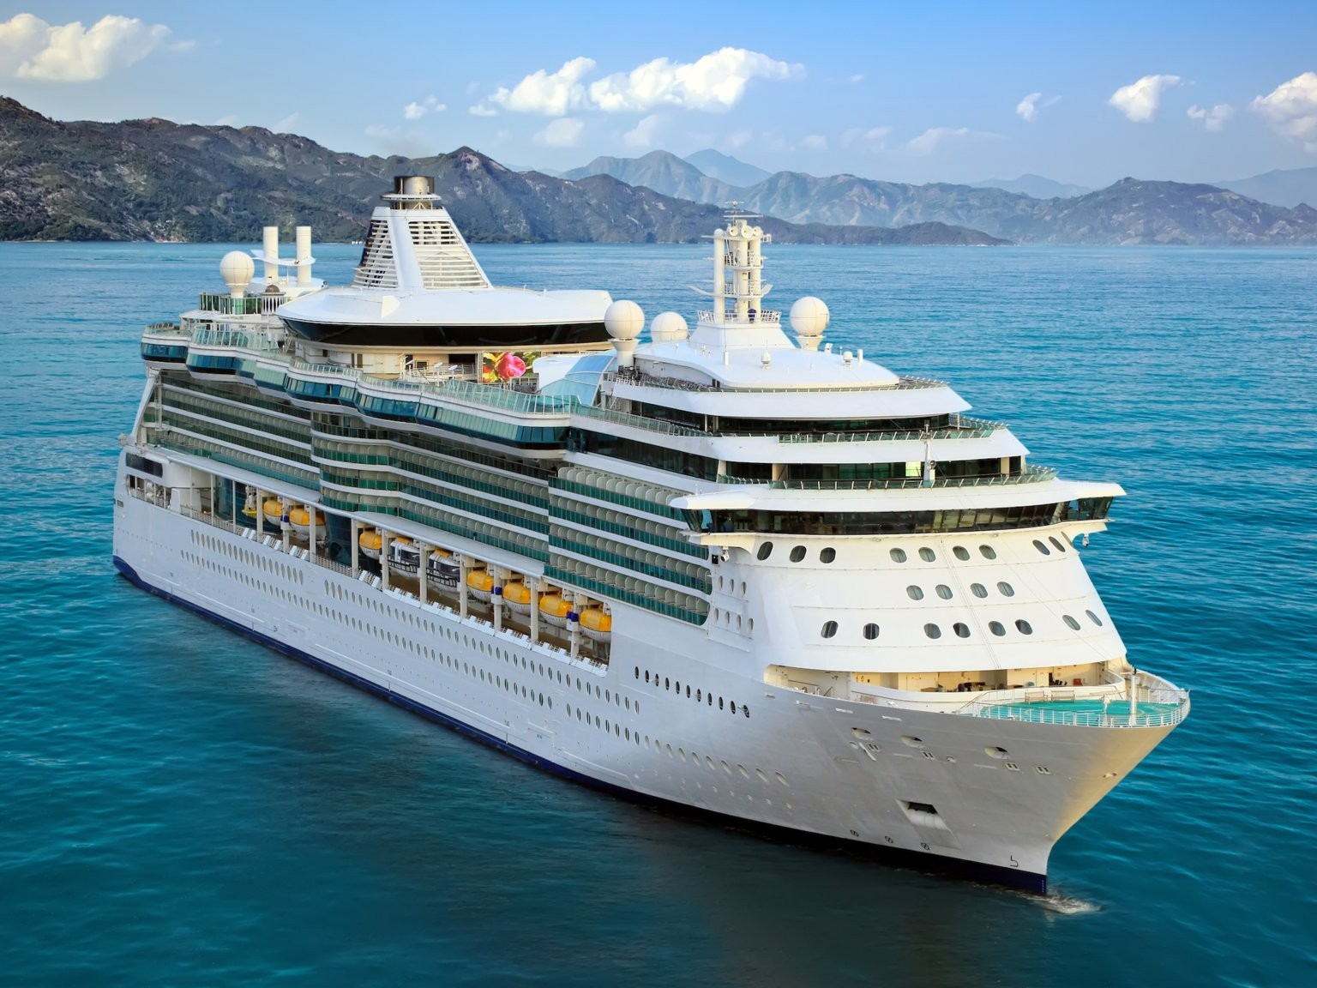
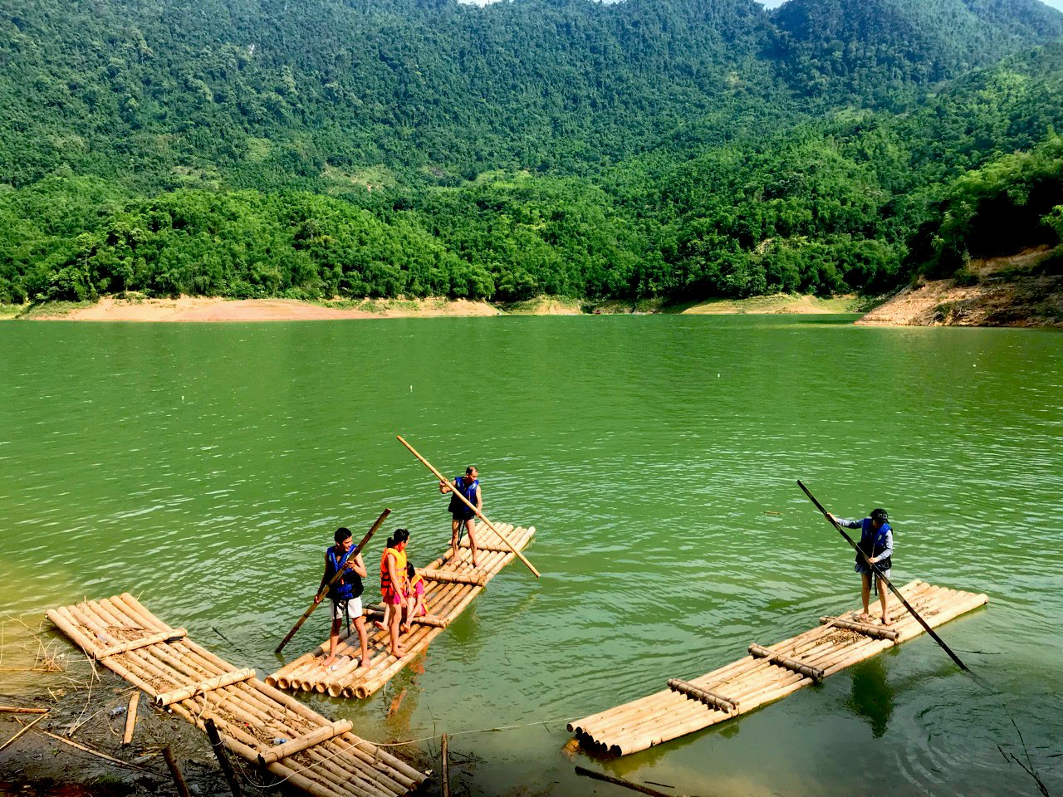

Slide 13

HĐ3: Bé vui sáng tạo
- Cô cho trẻ về 3 nhóm
+ Nhóm 1: Dán thuyền bằng lá cây
+ Nhóm 2: Trang trí khung tranh: Bằng những quả bông màu, vỏ hạt dẻ, hoa, lá
+ Nhóm 3: Tô màu thuyền buồm
- Trẻ mang sản phẩm của nhóm mình lên và trưng bày chụp ảnh
III. Kết thúc: Cô nhận xét tiết học

